Slide 1
ПРОЕКТНАЯ РАБОТА ПО ДИСЦИПЛИНЕ ВАРКТ
«Полет на космическом корабле Falcon 1»
Учебная группа:
M8O-109БВ-24
Работу выполнили:
Артонкин Василий (KSP, автопилот)
Ле Шон Лыонг (математическая модель полета)
Корепанов Иван (физическая модель полета)
Син Борис (физическая модель полета)
Москва 2024

Slide 2
Цели и задачи миссии
Цель миссии:
Вывести аналог ракеты Falcon 1 на НОО Кербина 70 – 200 км над поверхностью Кербина, используя параметры планеты Кербин, ТТХ модели-аналога ракеты Falcon 1, полностью в автоматическом режиме в программе KSP.
Задачи миссии:
Изучить информацию о ракете, находящуюся в открытом доступе.
Принять решение о способе построения физической модели.
Построить физическую модель.
Построить математическую модель на основе физической. Провести расчеты с помощью Python-библиотеки Numpy.
Разработать автопилот, используя kRPC.
Смоделировать полет в KSP, получить данные о полете.
Провести анализ данных, полученных в процессе математического моделирования и симуляционного запуска в KSP. Сделать выводы об их соответствии/не соответствии, выявить причины, которые могли бы поспособствовать расхождению.

Slide 3
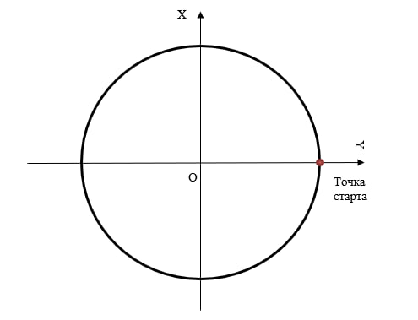
Физическая модель
Расчёты будем производить в декартовой системе координат. За точку отсчёта примем центр планеты.
Такой выбор системы координат обусловлен следующим:
Мы не совершаем манёвры в трёхмерном пространстве.
В ней легко производить расчёты на начальном этапе миссии.
В такой системе координат можно учесть вращение планеты.
Однако эта система имеет следующие недостатки:
По мере движения ракеты высота от поверхности земли и координата по оси OY перестанут быть эквивалентными.
Рисунок 1 - Строение ракеты Falcon 1
Рисунок 1 - Строение ракеты Falcon 1

Slide 4

Основные формулы
Уравнение Мещерского:
$M\left(t\right)∗\frac{d\vec{v}}{dt}=\vec{u}∗\frac{dm}{dt}+\vec{F}$
$\begin{aligned}M\left(t\right)∗\frac{d\vec{v}}{dt}=\vec{u}∗\frac{dm}{dt}+\frac{G∗M_{K}∗M\left(t\right)\vec{r\left(t\right)}}{{\left(R\left(t\right)\right)}^{3}}−\frac{C∗S}{2}∗ρ\left(t\right)∗\vec{v}\left(t\right)\end{aligned}$
Уравнение Мещерского спроецированное на ось OY:
$M\left(t\right)∗\frac{dv}{dt}=−u∗k−\frac{μ∗M\left(t\right)}{{\left(R\left(t\right)\right)}^{2}}–n∗ρ\left(t\right)∗{\left(v\left(t\right)\right)}^{2}$
Высота в данный момент времени:
$h_{тек}=h_{0}+∆h$
Изменение массы ракеты от времени:
$M\left(t\right)=M_{0}–k∗t$
Изменение скорости от времени:
$\frac{dh}{dt}= v_{y}\left(t\right)$

Slide 5
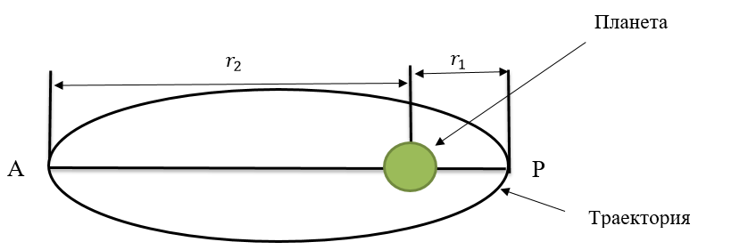




Движение по орбите
$$V_{1}= \sqrt[2]{\frac{2∗ μ∗ r_{2}}{r_{1}∗(r_{2} + r_{1)}}}$$
$v_{лин}= \frac{2∗ π ∗R}{τ}$
$$∆V= V_{1}− \frac{2∗ π∗ R_{Е}}{τ}$$
Рисунок 2 - Строение ракеты Falcon 1
$V_{1}$– скорость, которую необходимо набрать в перицентре, чтобы ракета могла достичь апоцентра. Зная скорость ракеты в перицентре, мы можем найти изменение скорости, необходимое ракете для совершения орбитального маневра. Для этого вычтем из скорости в перицентре линейную скорость объектов, находящихся на поверхности планеты

Slide 6

Математическая модель
$$\left\{\begin{aligned}&\frac{dv_{y}}{dt}=\left(\frac{u∗k}{\left(M_{0}−k∗t\right)}− \frac{μ}{{\left(R_{K}+h\right)}^{2}}− \frac{n∗ ρ∗ v^{2}}{M_{0 }−k∗t}\right)∗\sin\left(α\left(t\right)\right) \\ &\frac{dv_{x}}{dt}= \left(\frac{u∗k}{\left(M_{0}−k∗t\right)}− \frac{μ}{{\left(R_{K}+h\right)}^{2}}− \frac{n∗ ρ∗ v^{2}}{M_{0}−k∗t}\right)∗\cos\left(α\left(t\right)\right) \\ &\frac{dh}{dt}= v_{y}\left(t\right) \\ &α= \frac{\left(h−h1\right)\left(y2−y1\right)}{\left(h2−h1\right)}+α1 \\ &h= h_{0}+ ∆h \\ &v_{0y}\left(t\right)=0 \\ &v_{0x}\left(t\right)=175 \\ &x_{0}=0 \\ &y_{0}=600000\end{aligned}\right.$$

Slide 7
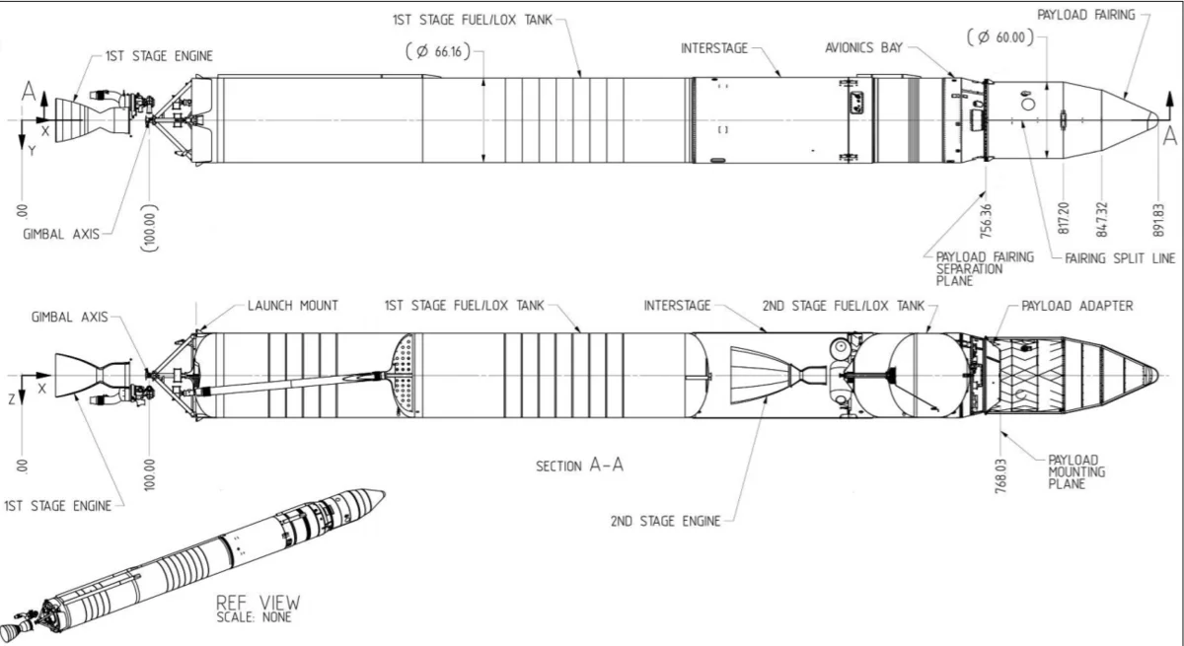
Устройство ракеты
Falcon 1 — двухступенчатая ракета-носитель легкого класса, разработанная компанией SpaceX
Для проверки нашей математической модели, мы осуществили симуляцию запуска ракеты Falcon 1 на орбиту Кербина в Kerbal Space Program. Был сконструирован аналог Falcon 1, используя возможности редактора Kerbal Space Program. Ракета обладает двумя ступенями:
1) Первая ступень включает в себя жидкостный ракетный двигатель, топливные баки.
2) Вторая ступень так же состоит из жидкостного ракетного двигателя, топливного бака, полезной нагрузки и обтекателя.
Рисунок 3 - Строение ракеты Falcon 1

Slide 8
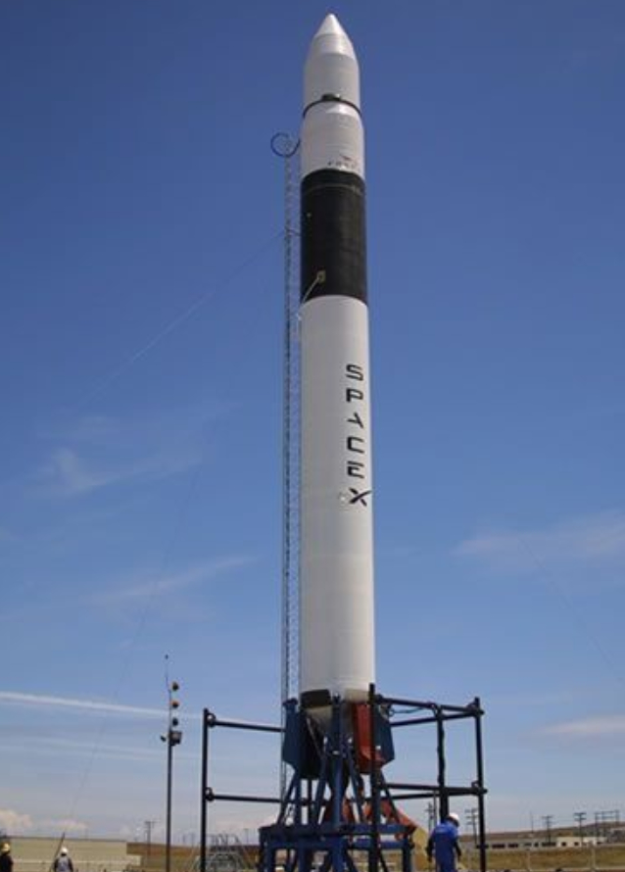
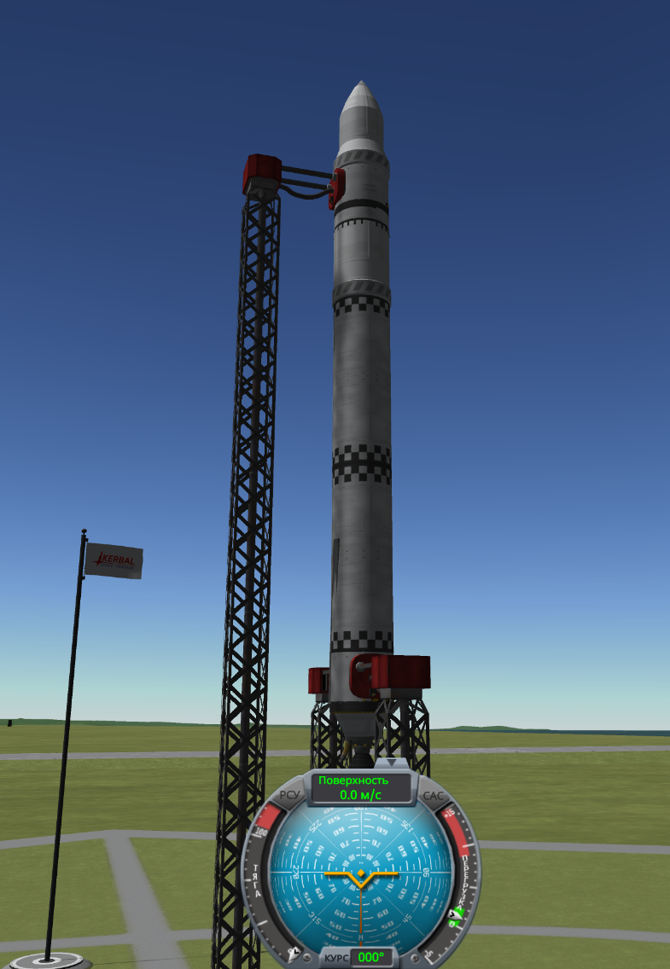
Модель ракеты в KSP
Рисунок 4 - Внешний вид ракеты Falcon 1
Рисунок 5 - Модель ракеты в KSP

Slide 9
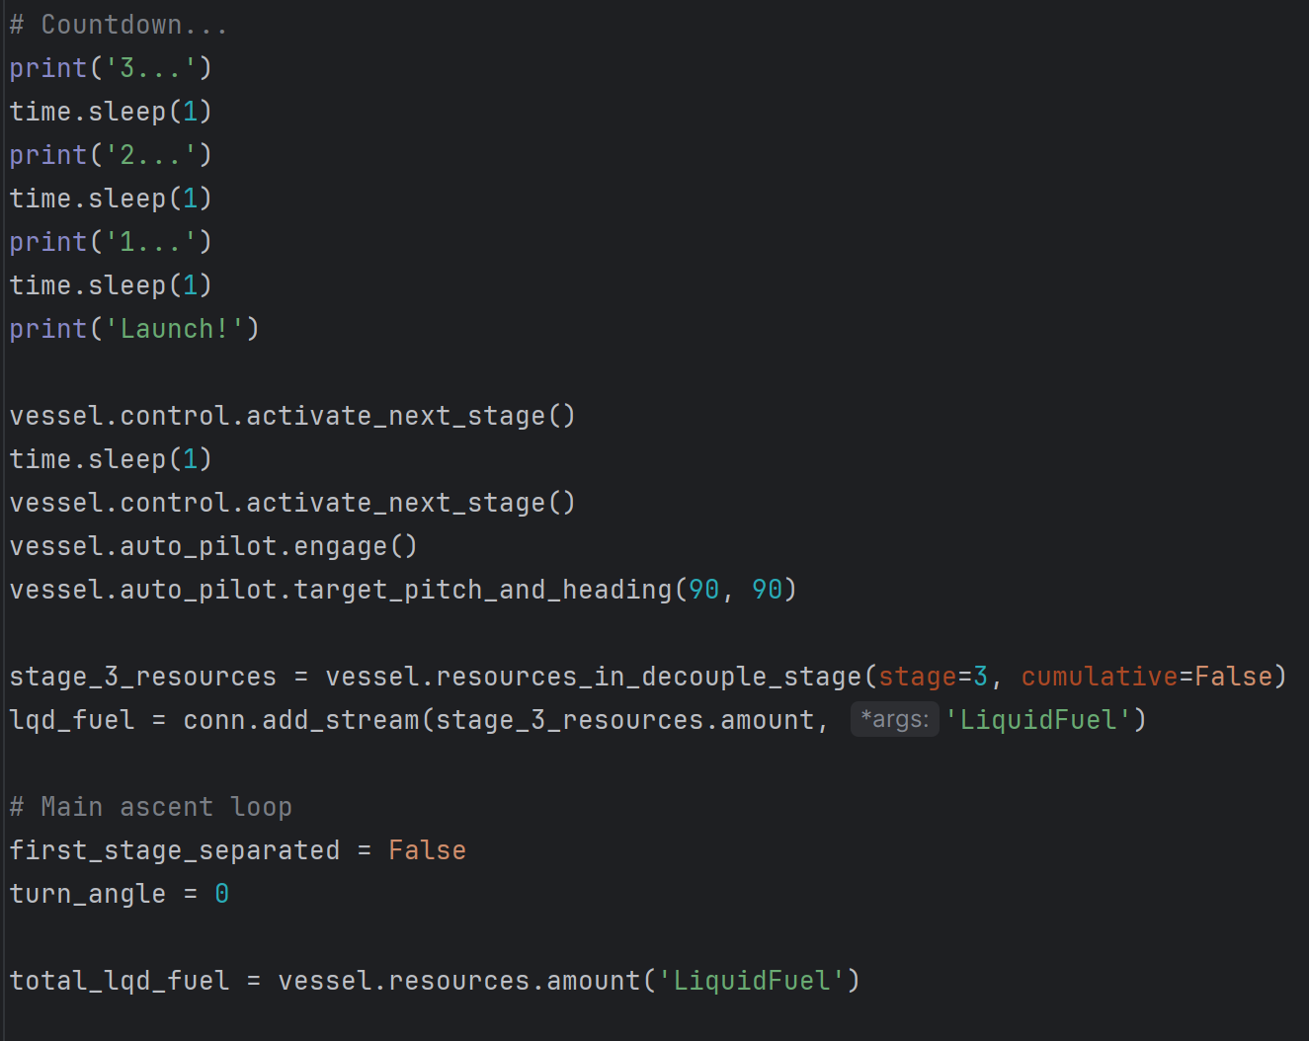
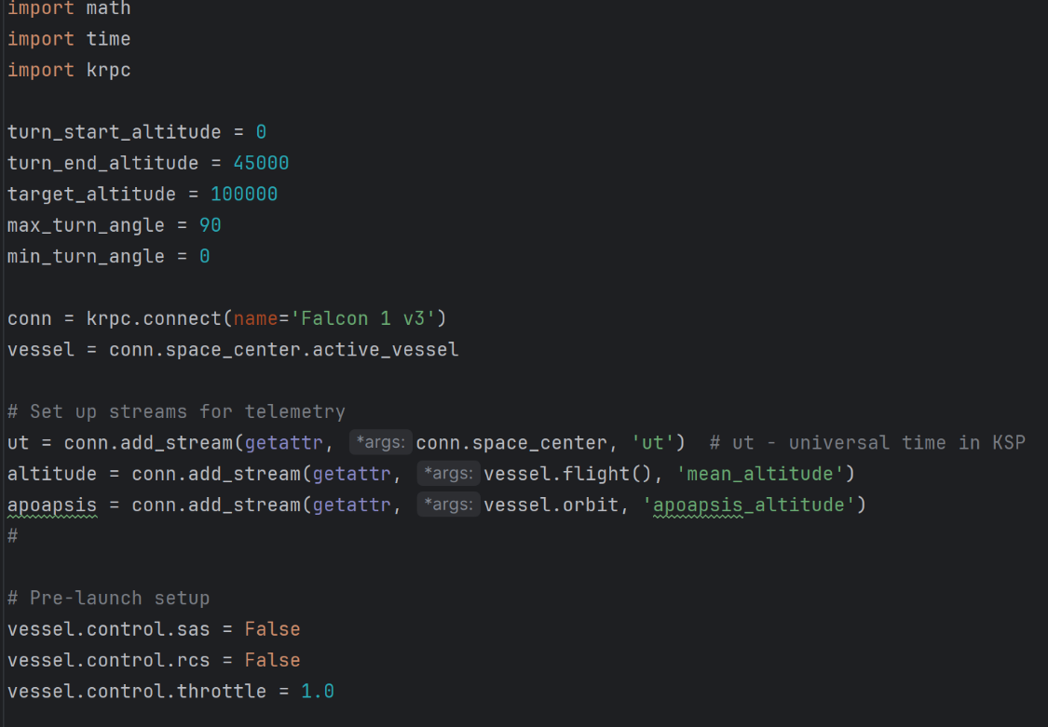
Принцип работы автопилота
Рисунок 4 – Подготовка ракеты к запуску
Рисунок 5 – Первые секунды полета

Slide 10
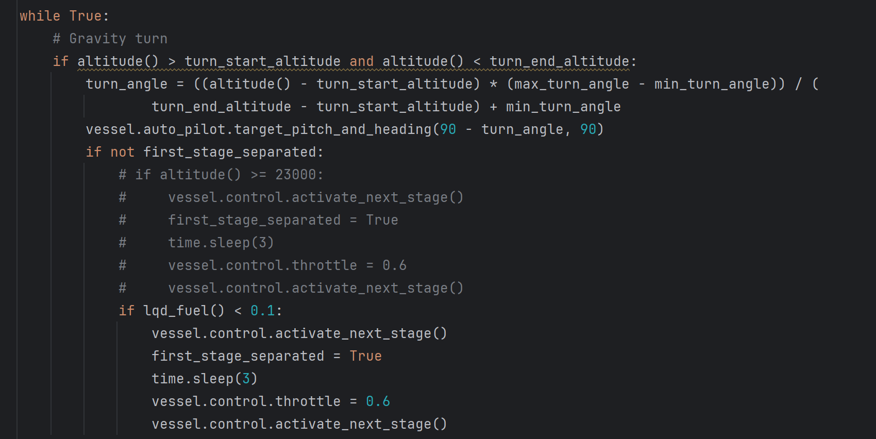
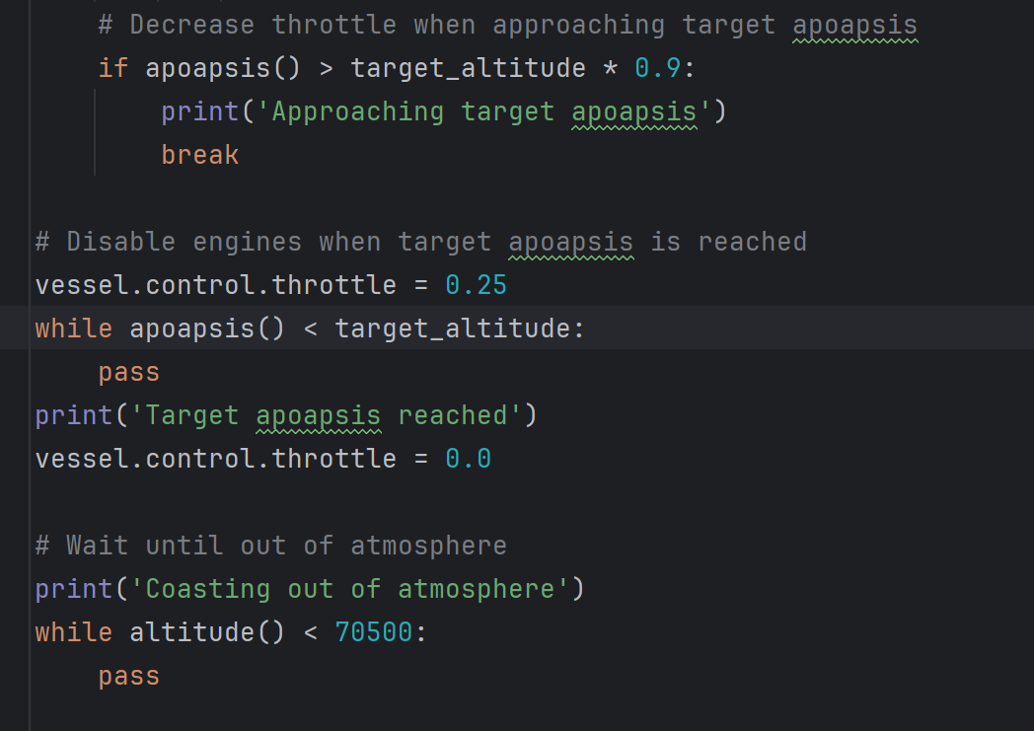
Рисунок 6 – Изменение угла наклона и акутивация следующей ступени
Рисунок 7 – Действия по достижении ключевых параметров траектории

Slide 11
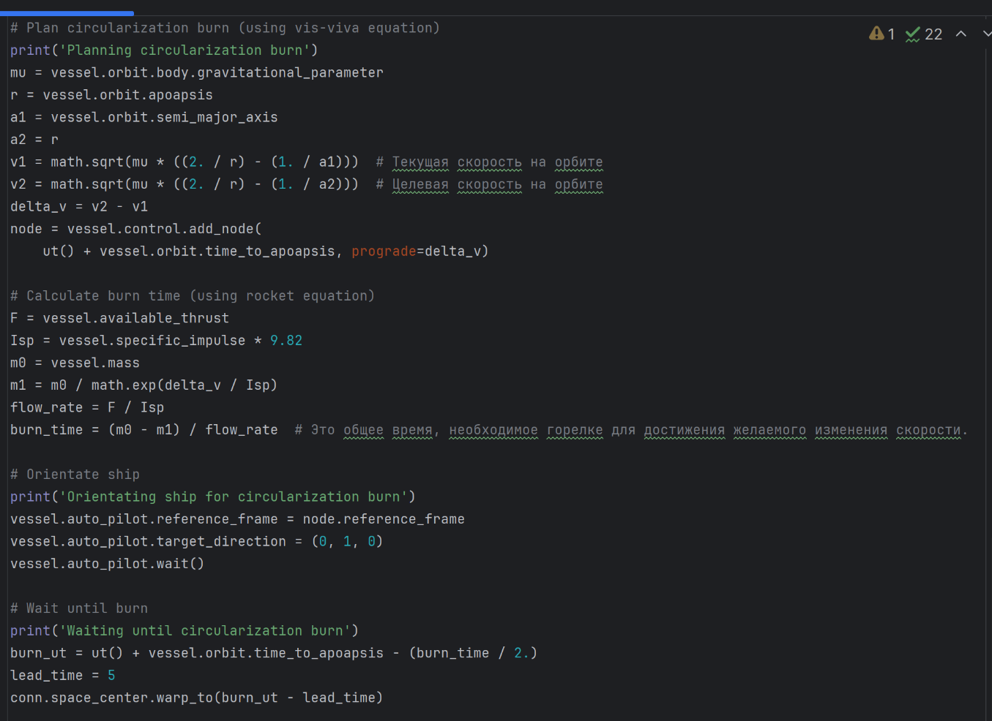
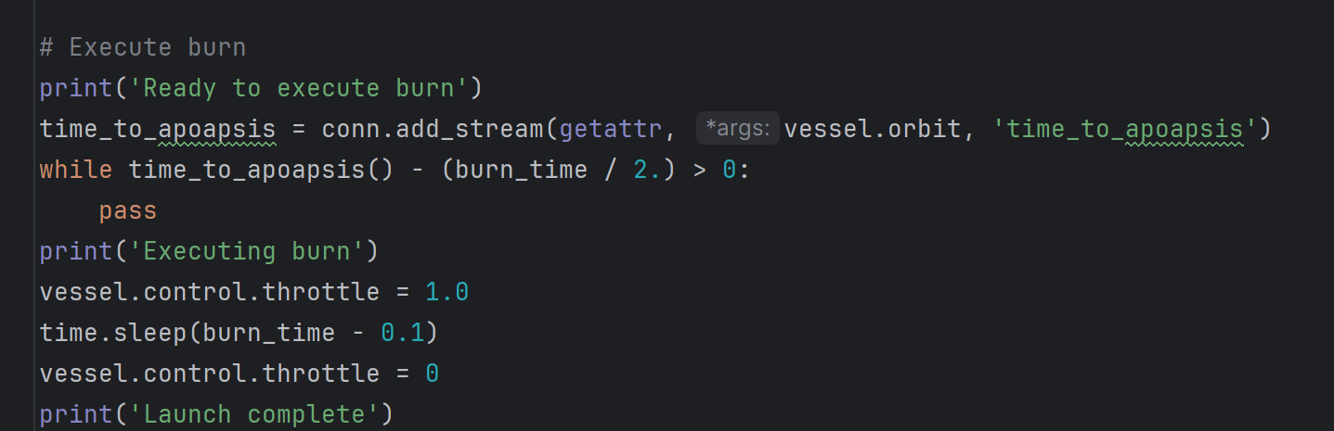
Рисунок 9 – Ожидание достижения апогея и запуск двигателя
Рисунок 8 – Расчет времени работы двигателя и ориентация корабля

Slide 12
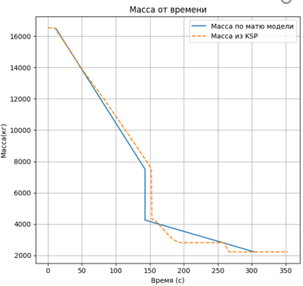
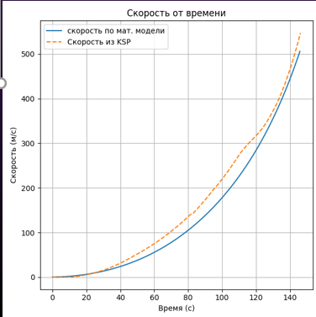
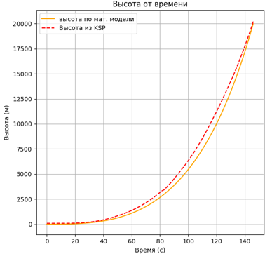
Сравнение графиков мат модели и KSP
График зависимости массы от времени
График зависимости скорости от времени
График зависимости высоты от времени

Slide 13
Заключение
Для реализации проекта была изучена история запуска и технические характеристики первой частной ракеты-носителя с жидкостными двигателями, которая вывела полезную нагрузку на околоземную орбиту – Falcon 1. Была разработана полная физическая модель, математическая модель взлета ракеты до отделения первой ступени и успешная программная реализация всей миссии.Затем было произведено сравнение данных, полученных на основании математической модели и во время симуляции в KSP, и описание возможных причин различий в них.

